Slide 1
￼第２回LAMMPS入門講習会
2018年11月22日（木） RIST東京事務所
高度情報科学技術研究機構（RIST）
利用支援部 吉澤香奈子

Slide 2
Outline
MateriApps LIVE!の設定
LAMMPSについて
力場（ポテンシャル）について
実行時エラー
LAMMPSのexamplesの実行
melt, micelle, colloid を実行する
計算結果をVMDで可視化する
micelle と colloid を3次元化する
サイズを大きくした計算
restartを行う
付録

Slide 3



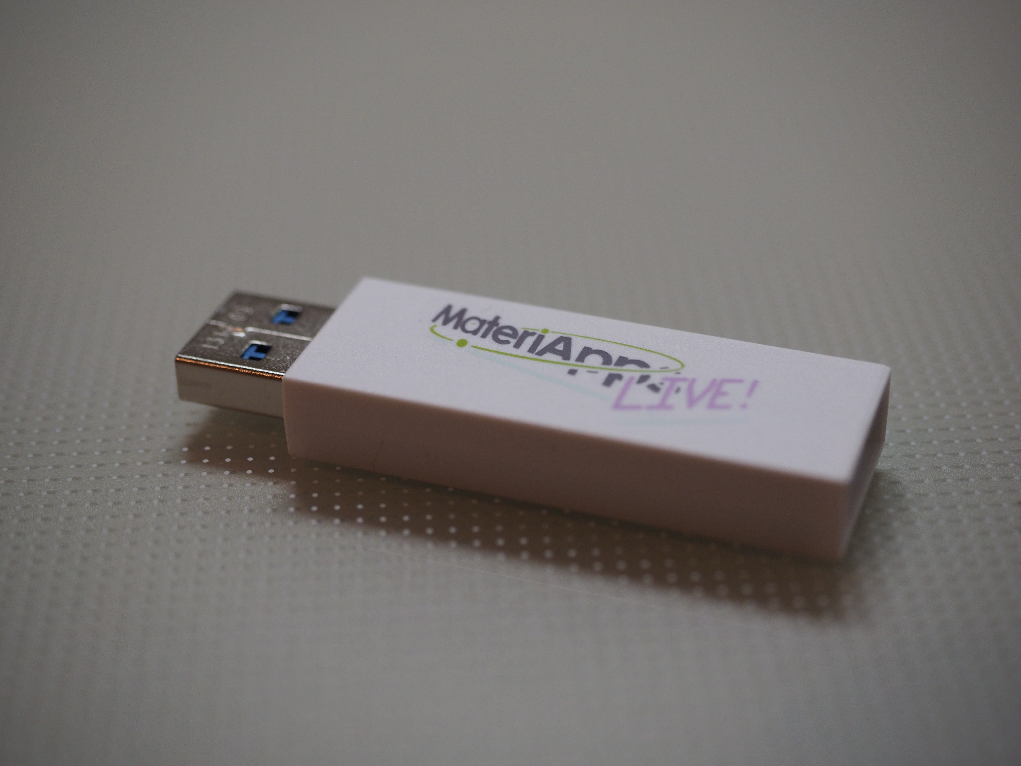
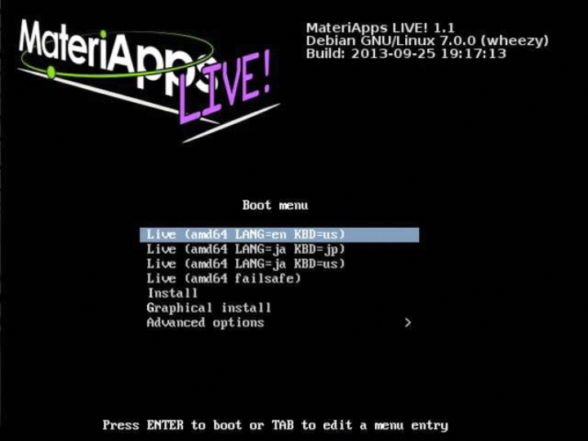
MateriApps LIVE! とは？
仮想マシン(VirtualBox)上で直接ブートできるDebian Linux
Windows、Macなどで利用可
インストール作業なしで物質科学アプリを実行できる
最新版: バージョン2.0 (2018年8月26日公開)
MateriAppsで紹介している公開アプリ・ツールを収録
abinit, AkaiKKR, ALPS, CP2K, Feram ,ERmod, DCore, DSQSS, HΦ, LAMMPS, mVMC, OpenMX, Quantum ESPRESSO, SMASH, xTAPP 等
ParaView, Tapioca, VESTA, VMD, XCrysDen…
GAMESS, VMDには自動インストーラーを準備
MateriApps LIVE!サイトからダウンロード可能
2013年7月以来、4500+コピーを配布
MateriApps, 2013-2017. All rights reserved.

Slide 4
必要なファイルのダウンロード
VirtualBox インストーラ: VirtualBox-*-OSX.dmg, VirtualBox-*-Win.exe (https://www.virtualbox.org/wiki/Downloads からダウンロード可)
MateriApps LIVE! VitualBox 仮想ディスクイメージ: MateriAppsLive-*-i386.ova (http://sourceforge.net/projects/materiappslive/files/ からダウンロード可)
ドキュメント README.html, README-en.html https://github.com/cmsi/MateriAppsLive/wiki/MateriAppsLive-ova
MateriApps, 2013-2017. All rights reserved.

Slide 5
VirtualBox からの起動方法
USB メモリのファイルをパソコンに差し込む
インストーラをダブルクリックして VirtualBox をインストール
Windows版: VirutalBox-5.*-Win.exe
Mac版: VirtualBox-5.*-OSX.dmg
途中の質問には適当に答える
MateriApps LIVE! のインポート
MateriAppsLive-*-i386.ova をダブルクリック
VirtualBox が起動してインポート画面が開くので、「インポート」ボタンを押す
2〜3分かかるが完了するとマネージャーが起動
ホスト (ホストOS) : もともと動いている OS (Windows、Mac OS X など)のこと
仮想マシン (ゲストOS) : VirtualBox の中で動いている OS (= MateriApps LIVE!)
MateriApps, 2013-2017. All rights reserved.

Slide 6
VirtualBox の設定
設定: 不要なポップアップメッセージを非表示にする
Windows: USBメモリからコピーした vbconfig.bat をダブルクリック
Mac OS X: vbconfig.command をダブルクリック あるいはターミナルで「sh vbconfig.command」を実行
設定: ホストOSのディスクに仮想マシンからアクセスできるように
VirtualBox マネージャー画面で MateriAppsLive-* を選択し「設定」
「共有フォルダー」タブを開き、右側の「+」(新規共有フォルダーを追加します)をクリック
「フォルダーのパス」の右側の「ｖ」マークをクリックし、「その他」を選択。さきほどUSBメモリからコピーしたフォルダーを選択する
「自動マウント」をチェックし「OK」⇒ さらに「OK」
仮想マシンを起動すると、3で選択したフォルダが、/media/sf_... の下に見える
MateriApps, 2013-2017. All rights reserved.

Slide 7
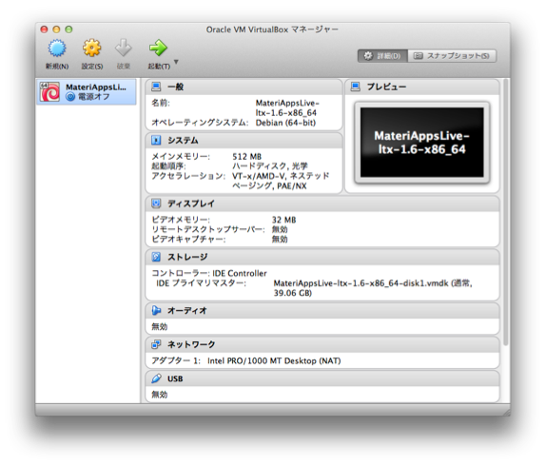
VirtualBox からの起動
「MateriAppsLive…」を選択
起動ボタンを押す
ログイン画面がでるまでそのまま待つ
MateriApps, 2013-2017. All rights reserved.

Slide 8
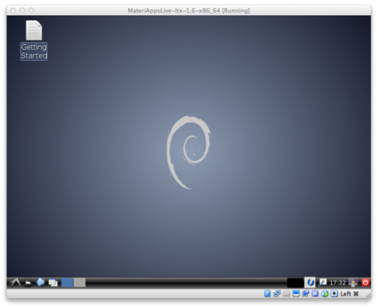
MateriApps LIVE! へのログイン
しばらするとログイン画面が表示される
下記の情報を使ってログイン
ユーザ名(login): user
パスワード(password): live
右の画面が出れば成功
重要なボタン
スタートメニュー
終了
MateriApps, 2013-2017. All rights reserved.

Slide 9
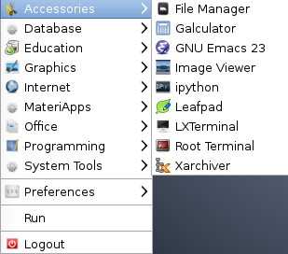
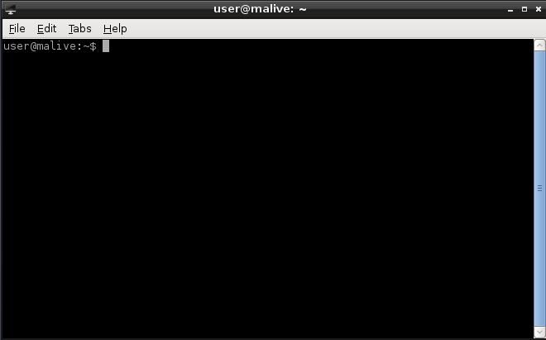
ターミナル の起動
スタートメニュー 「Accessories」の中の 「LXTerminal」を選択
MateriApps, 2013-2017. All rights reserved.

Slide 10
日本語キーボード、コピー&ペースト
日本語キーボード(「＠」が「P」の右にあるタイプ)では、記号が正しく入力できません。その場合、以下の設定を行ってください
「スタートメニュー」⇒「Accessories」⇒「LXTerminal」
ターミナル(端末)が立ち上がるので「setxkbmap -layout jp」と入力しリターン
「＠」が正しく入力できることを確認
(英語配列に戻したいとき: 「setxkbmap -layout us」)
ホストOSでPDFファイルからコピーした文字列を、仮想マシンの端末でペーストする方法
端末上で右クリック ⇒「Paste」
あるいは、「shift」と「control」を同時に押しながら「V」
文字列のコピーは、右クリック ⇒「Copy」あるいは「shift + control + C」
MateriApps, 2013-2017. All rights reserved.

Slide 11
LAMMPSについて
Large-scale Atomic/Molecular Massively Parallel Simulator http://lammps.sandia.gov/
並列計算機のために設計された分子動力学シミュレータ
物質系を構成する原子や分子の１つ１つに対する運動方程式を数値的に計算している
高並列計算のため2007年にC++でオブジェクト指向で完全に、rewriteされている オブジェクト指向 → コード拡張・公開 → 多分野・多スケールに渡る計算
現在、粒子系統合シミュレータとして高い支持
ソースコードダウンロード http://lammps.sandia.gov/download.html Stable version (11 Aug 2017) ：2017年11月21日現在 ソースファイル名：lammps-stable.tar.gz （注）Stable以外の最新のコードもある 過去のメジャーなコード：http://lammps.sandia.gov/tars/
ドキュメント http://lammps.sandia.gov/doc/Manual.html
何か不明なことがあったらこのページを見る
Notes:
今回古典MDのアプリの中でもLAMMPSを中心にご紹介させて頂きますが、
LAMMPSはこの頭文字を取ったものです。
現在の stabe version はこの日付のもので、
今回はこのバージョンによるインストールをご紹介いたします。

Slide 12
力場（ポテンシャル）について（１）
LAMMPS Force Fields http://lammps.sandia.gov/doc/99/force_fields.html
まずは、パッケージにある examples や potentials を参考にする。 （例）LAMMPSのパッケージ（lammps-stable.tar.gz）の lammps-11Aug17/potentials を参考にする。
目安としては、計算対象の物性が正しいものを選ぶ。 （例）常温常圧の鉄は、体心立方格子構造（bcc構造） lammps-11Aug17/potentials/Fe_mm.eam.fs を用いる
# Interatomic potential − Embedded Atom Method
pair style eam/fs
# interaction pairs , filename , Element parameters
pair coeff ∗ ∗ Fe mm.eam. fs Fe
自分でカスタマイズできるが、初心者には難しい。 （→ 専門家に相談）
力場（ポテンシャル）にこだわっても、結局は古典計算？ 経験的に決める → 過去の成功例、論文になっているポテンシャルを用いる。 （非経験的に決めるなら第一原理計算）
入力ファイルの書式例
物性が正しいように決める

Slide 13
力場（ポテンシャル）について（２）
ポテンシャルのデータベース Interatomic Potentials Repository Project https://www.ctcms.nist.gov/potentials/ （例）Al-NI：https://www.ctcms.nist.gov/potentials/Al-Ni.html Mishin-Ni-Al-2009.eam.alloy を用いる
分子モデリングソフトウェアで設定する 下記のURLなどを参考にする Winmostar: https://winmostar.com/jp/manual_jp.html Molby: http://molby.osdn.jp/doc/ja/index.html

Slide 14
実行時エラー（１）
実行時にエラーが出た場合 ホームページ http://lammps.sandia.gov/doc/Section_errors.html#error 12.4. Errors:
1-3 bond count is inconsistent
An inconsistency was detected when computing the number of 1-3 neighbors for each atom. This likely means something is wrong with the bond topologies you have defined.
1-4 bond count is inconsistent
An inconsistency was detected when computing the number of 1-4 neighbors for each atom. This likely means something is wrong with the bond topologies you have defined.
Accelerator sharing is not currently supported on system
Multiple MPI processes cannot share the accelerator on your system. For NVIDIA GPUs, see the nvidia-smi command to change this setting.
All angle coeffs are not set
All angle coefficients must be set in the data file or by the angle_coeff command before running a simulation.
… を参考にする。

Slide 15
実行時エラー（２）
経験を積むとエラーの原因がわかりやすくなる。
（例）colloidのパッケージが入ってない場合 examples の colloid を実行しようとすると、 ERROR: Unknown pair style colloid (../force.cpp:246) Last command: pair_style colloid 12.5 のエラーが出る。 http://lammps.sandia.gov/doc/Section_errors.html#error 12.4. Errors: のページには、 Unknown pair style
The choice of pair style is unknown.
→ make yes-colloid にように、 colloidのパッケージを入れれば解決する。 （パッケージのインストールについては、付録を参照）
入力ファイル（in.colloid）において、 “pair_style colloid 12.5” という指定が許されていない

Slide 16
LAMMPSのexamplesについて
LAMMPS の examples LAMMPSパッケージ： lammps-11Aug17/examples （MateriApps LIVE!： /usr/share/doc/lammps-doc/examples）
examples の解説 http://lammps.sandia.gov/doc/Section_example.html
2次元系（ビジュアル重視）
colloid, crack, flow, friction, micelle, nemd, obstacle, shear
3次元系（簡単なもの）
melt, peptide
力場
dreiding, kim, reax
高速化機能
cuda, gpu, intel
高分子物理向けのExamples
例 | 説明
melt | rapid melt of 3d LJ system
micelle | self-assembly of small lipid-like molecules into 2d bilayers
colloid | big colloid particles in a small particle solvent, 2d system
peptide | dynamics of a small solvated peptide chain (5-mer)

Slide 17
高分子物理向けのexamples
melt: FCC格子状に並んだLJ粒子が溶けて拡散
micelle: 3要素からなるミセル系。会合していく 2次元の計算（→ 3次元への拡張を考える）
colloid: 大きいコロイド粒子と小さいLJ粒子の系 2次元の計算（→ 3次元への拡張を考える） ※ COLLOID packageのインストールが必要 （本日の講習では、インストールされているもの を用いる。）

Slide 18
examples/melt（１）
melt: FCC格子状に並んだLJ粒子が溶けて拡散
入力ファイル： in.melt
# 3d Lennard-Jones melt
units lj
atom_style atomic
lattice fcc 0.8442
region box block 0 10 0 10 0 10
create_box 1 box
create_atoms 1 box
mass 1 1.0
velocity all create 3.0 87287
pair_style lj/cut 2.5
pair_coeff 1 1 1.0 1.0 2.5
neighbor 0.3 bin
neigh_modify every 20 delay 0 check no
fix 1 all nve
Lennard-Jones（LJ）
古典粒子
格子定数： FCC 0.8442
シミュレーションボックスの指定 → 今は、4,000原子の計算
速度の設定
力場パラメータの設定
fixで系の制御
NVEアンサンブル
Notes:
1. 空間の次元・粒子の定義
・ 無記入（ディフォルト）では3次元空間
二次元にする場合は dimension 2、三次元にする場合は dimension 3 にする。
・ units AA
物理量の尺度をAAで指定した単位系にする。
AAには、lj =「Lennard-Jones」単位系 , real=「real」単位系、などがある。
unitsが無記入（ディフォルト）であると lj =「Lennard-Jones」単位系となる。
※ AA = lj or real or metal or si or cgs or electron or micro or nano
・ atom_style BB
計算での粒子の属性をBBの指定にする。BBはatomic や bond, sphere, full がある。
・ atomicでは「位置、速度、番号、型」の情報を各粒子が持つ。
・ bondでは「位置、速度、番号、型、ボンドでの粒子の番号」の情報を各粒子が持つ。
・ sphereｄでは「位置、速度、番号、型、直径、質量、角運動量」の情報を各粒子が持つ。
・ full では、「位置、速度、番号、型、ボンドでの粒子の番号、結合角での粒子の番号、二面角での粒子の番号、通常以外での二面角での番号、電荷」の情報を各粒子が持つ。
※ どのような系にBBを設定すれば良いかはManual.pdf（p.289）の表に記載されている。
※ atomic では ディフォルトの値のみが用いられる。これが用いられる系は coarse-grain liquidsや固体、金属である。
2. 初期条件
・ read_data data.case
data.caseに記載されている原子座標のデータが読み込まれる。
・ 層を積み重ねる場合には、replicate nx ny nz を用いる。replicate 1 1 2とすると z方向に2個積み重ねられる。
・ lattice AA B.BBB
AAは格子の種類（fccやbcc, hcp, scなど）、B.BBBは規格化密度（充填率）である。充填率は格子点に半径rの球を詰めたときに、格子定数が目的の値になるように決める。
・ region box block a0 a1 b0 b1 c0 c1
名称boxでの直方の領域を定義する。
領域の範囲は a軸の範囲[a0, a1]、b軸の範囲 [b0, b1]、c軸の範囲 [c0, c1] と設定される。
・ create_box 1 box
名称boxの領域に型1の粒子を使って計算する。
・ create_atoms 1 box
名称boxの領域に型1の粒子を配置する。配置される位置は、latticeで定義した格子点上。
・ mass 1 A.A
型1の粒子の質量をA.Aにする。
3. 相互作用の定義 (LJ や COLLOID などを定義する)
・ pair_style AA B.B
粒子間の相互作用のポテンシャルを設定する。
AAにはlj や collid などがある。/を入れてさらに詳細なポテンシャルの指定が可能になる（例えば、lj/cut など）。
/を入れて詳細なポテンシャルの指定をした分、それに関するパラメータを（例えば、B.Bのように）AAの後に記述する。
※ どのような記述が可能かは Manual.pdf の「pair_style command」に記述がある。沢山の種類があるので驚くが、高分子であれば lj の付いたもの、金属であればeamやmeam, kim関連を調べれば良いだろう。pair_styleに対応したpair_coeffの設定の仕方も記述されている。
・ pair_coeff A B C
型Aの粒子と型Bの粒子の間のポテンシャルのパラメーターC(ときにはポテンシャルファイルのアドレスと原子)を設定する。
Bの後にpair_styleで設定した粒子間の相互作用のポテンシャルに関するパラメーターCを設定する。
A B を * * にすると、全ての粒子対に対してパラメーターの設定が行われる（*は「任意」とか「全ての」という意味）。例えば、A * にすると型Aの粒子と全ての型の粒子の間のという設定にしたりできる。
・ velocity all create A.AA BBBBB
全て（=all）の粒子に規格化した運動エネルギーがA.AAになるように速度を割り当てる。割り当て方は乱数の初期値はBBBBBによる。
・ neighbor A.A B
ある粒子について、カットオフ半径 rc から A.A * σ の 距離内になる粒子で neighbor-list を構成する。A.A * σの領域はskinと呼ばれる。
B には bin や multi がある。
bin = binning の構成アルゴリズムを用いることを示す。このアルゴリズムは計算時間が全粒子数/CPU数に比例する。
multi = binning法の改良版。カットオフ長に大きなバラツキがあるときに有効。
・ neigh_modify every AA delay B check no
neighbor-listの最後の構成からBステップまで再構成をせず、BステップからAA ステップ後にneighbor-listの再構成を行う。
check yes にすると、skinの厚さの半分の距離を粒子が移動したら再構成を行う。一度構成したら、そのシミュレーション中には再構成を行わない。
4. 時間積分の定義 (NVE や NPT を定義する)
・ fix A all nve
A(は通常数値が記入されている)という名称で、全て(=all)の粒子に対して、NVE(=nve)積分で位置と速度を更新する。ここで、Nは粒子数、Vは体積、Eはエネルギーとなる。全系はミクロカノニカルの軌道を生成する。

Slide 19
examples/melt（２）
入力ファイル： in.melt （続き）
#dump id all atom 50 dump.melt
#dump 2 all image 25 image.*.jpg type type &
# axes yes 0.8 0.02 view 60 -30
#dump_modify 2 pad 3
#dump 3 all movie 25 movie.mpg type type &
# axes yes 0.8 0.02 view 60 -30
#dump_modify 3 pad 3
thermo 50
run 250
# は、コメントアウト dump：出力形式の指定
計算実行（step）数
Notes:
timestep: 1ステップの時間
thermo YY
最初と最後、そして、YYステップ毎に、熱力学量（温度、エネルギー、圧力などを出力する
run XXX
シミュレーションをXXXステップの行う。単位は無次元化した時間ステップとなる

Slide 20
実行準備
ホームディレクトリに作業ディレクトリを作る。 (例: $HOME/lammps) $ mkdir lammps
作成した作業ディレクトリへ移動する。 ($HOME/lammps) $ cd lammps
exmapleファイルのコピー（melt, micelle, colloid） $ cp -r /usr/share/doc/lammps-doc/examples/melt ./ $ cp -r /usr/share/doc/lammps-doc/examples/micelle ./ $ cp -r /usr/share/doc/lammps-doc/examples/colloid ./

Slide 21
meltの実行（１）
melt へ移動 $ cd melt
melt の中のファイルの確認 $ ls ﻿in.melt log.5Oct16.melt.g++.1 log.5Oct16.melt.g++.4
in.melt の実行 $ lammps < in.melt ﻿LAMMPS (11 Aug 2017) OMP_NUM_THREADS environment is not set. Defaulting to 1 thread. (../comm.cpp:90) using 1 OpenMP thread(s) per MPI task … ﻿Total # of neighbors = 151513 Ave neighs/atom = 37.8783 Neighbor list builds = 12 Dangerous builds not checked Total wall time: 0:00:00
log.lammps というログファイルも出力される。
エラーメッセージなしで
Total wall time が表示されれば
正常終了

Slide 22
meltの実行（２）
MPIプロセス数=4 での実行 $ mpirun -n 4 lammps < in.melt ﻿LAMMPS (11 Aug 2017) … 1 by 2 by 2 MPI processor grid … ﻿Performance: 90089.282 tau/day, 208.540 timesteps/s 22.1% CPU use with 4 MPI tasks x 1 OpenMP threads …
マシンに４コア以上ある場合

Slide 23
meltの実行（３）
スレッド数=4 での実行 $ ﻿export OMP_NUM_THREADS=4 $ echo $OMP_NUM_THREADS 4 $ lammps < in.melt ﻿﻿﻿LAMMPS (11 Aug 2017) using 4 OpenMP thread(s) per MPI task … ﻿﻿Performance: 115561.777 tau/day, 267.504 timesteps/s 97.6% CPU use with 1 MPI tasks x 4 OpenMP threads … （補足） OMP_NUM_THREAD指定の削除 $ ﻿unset OMP_NUM_THREADS $ echo $OMP_NUM_THREADS
マシンに４コア以上ある場合

Slide 24
micelle と colloid の実行
micelle へ移動 $ cd $HOME/lammps/micelle $ gzip -d data.micelle.gz $ lammps < in.micelle
colloid へ移動 $ cd $HOME/lammps/colloid $ lammps < in.colloid
melt と同様の操作
（注） MateriApps LIVE!では、ファイルが gz になっているものがあるので、その時は解凍してから使う。
melt, micelle と同様の操作

Slide 25
VMDで可視化する（１）
LAMMPSでdumpファイルの出力 → 入力ファイルの編集
$HOME/lammpas/melt へ移動 $ cd $HOME/lammpas/melt
in.melt のバックアップを取る $ cp in.melt in.melt.org :（例）
melt の入力ファイルをエディタ（emacs）で編集 $ emacs in.melt &

Slide 26
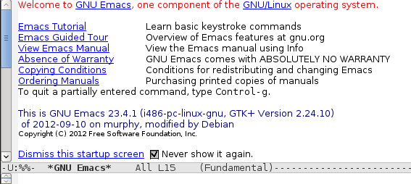
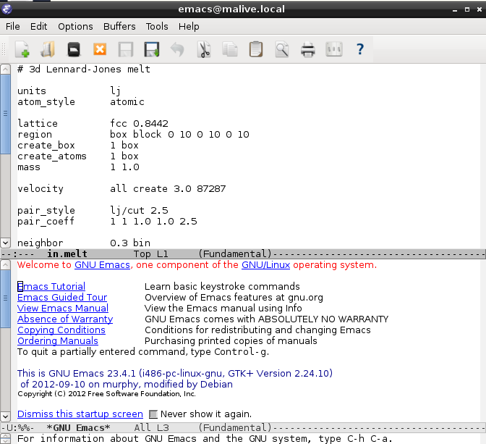
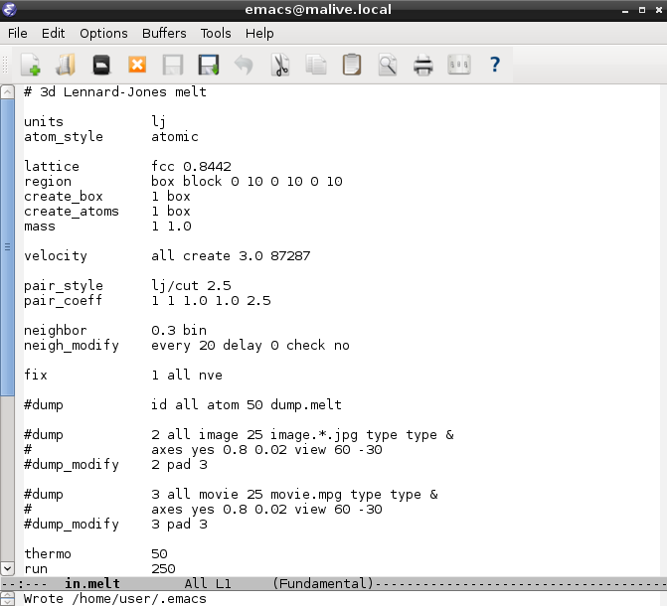
VMDで可視化する（２）
emacs の起動
①
②
② ここ（青字）をクリック
① チェックを入れる
③

Slide 27
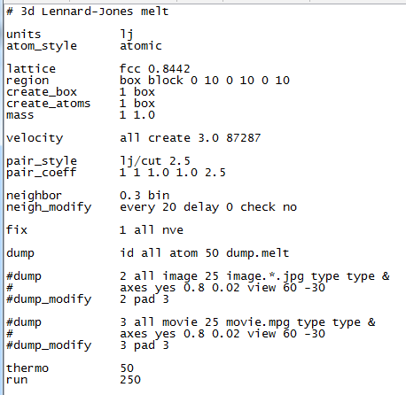
VMDで可視化する（３）
melt の入力ファイル（in.melt）の編集
# を取る
Notes:
・ dump id all atom AA dump.lammpstrj
id という名称で、全て（=all）の粒子に対して、粒子の位置と型の情報を、AAステップ毎に、dump.lammpstrj という名称でファイルに書き込む。
※ dump.lammpstrj としているのはVMDで読み取りやすくするため。exampleファイルにある入力ファイルも dump.lammpstrj に変えると良い。

Slide 28
VMDで可視化する（４）
保存して、emacs を閉じる
保存

Slide 29
VMDで可視化する（５）
編集した in.melt の実行 $ lammps < in.melt
dump.melt というファイルができているか確認する。 $ ls ﻿dump.melt in.melt.org log.5Oct16.melt.g++.4 in.melt log.5Oct16.melt.g++.1 log.lammps
エラーメッセージなしで
Total wall time が表示されれば
正常終了

Slide 30
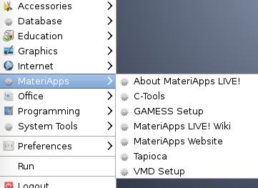
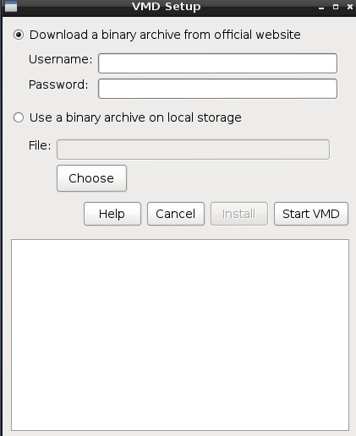
VMDで可視化する（６）
VMDの起動 「MateriApps」 の 「VMD Setup」 を選択

Slide 31
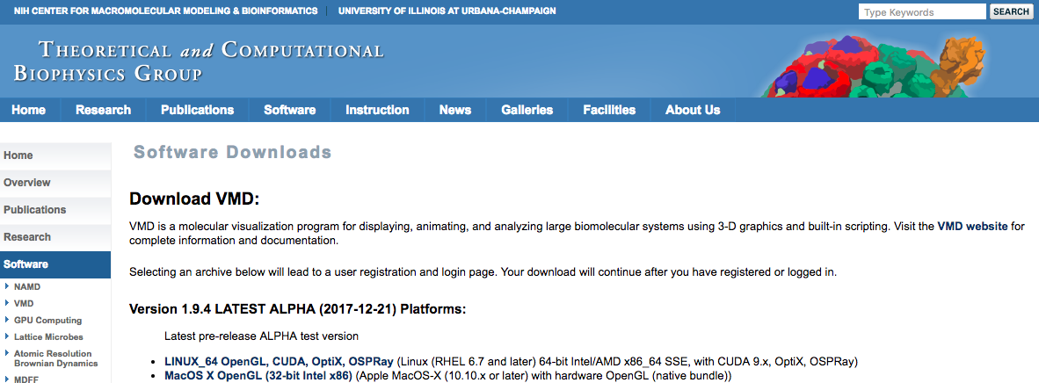
VMDで可視化する（７）
VMDのユーザ登録 （すでにユーザIDとパスワードをお持ちの方は必要ありません。）
VMDのウェブサイトへアクセスする。 「Download VMD」でgoogle検索する。 Download VMD - Theoretical and Computational Biophysics Group https://www.ks.uiuc.edu/Development/Download/download.cgi?PackageName=VMD のサイトへアクセス
クリック

Slide 32
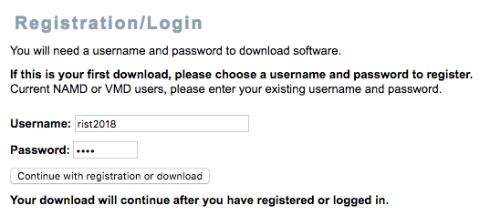
VMDで可視化する（８）
username と password を入力 （新しく自分で決める。）
すでにユーザIDとパスワードをお持ちの方は、この作業は必要ありません。
① Usaername と Passwordを入力
（注）rist2018は使えません
② ボタンを押す

Slide 33
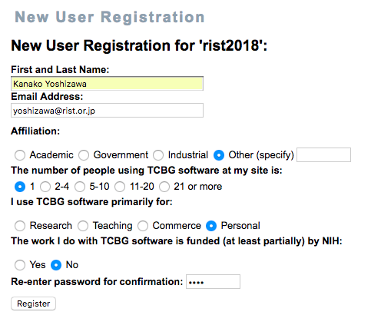
VMDで可視化する（９）
ユーザ登録をする
すでにユーザIDとパスワードをお持ちの方は、この作業は必要ありません。
① ご自身の情報を入力
② ボタンを押す

Slide 34
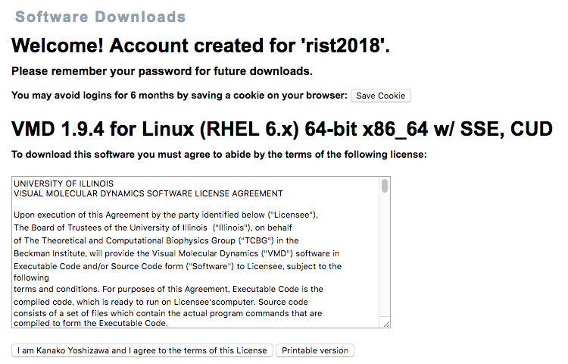
VMDで可視化する（１０）
承諾をする
すでにユーザIDとパスワードをお持ちの方は、この作業は必要ありません。
ボタンを押す

Slide 35
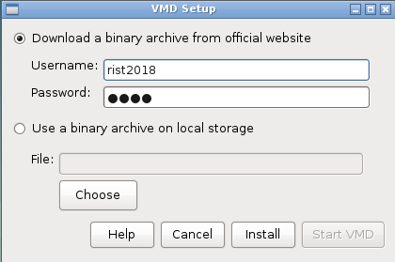
VMDで可視化する（１１）
「VMD Setup」 において、username と password を入力
① username と password を入力
② 「install」 ボタンを押す
③ setup が終わったら 「Start VMD」 ボタンを押す

Slide 36
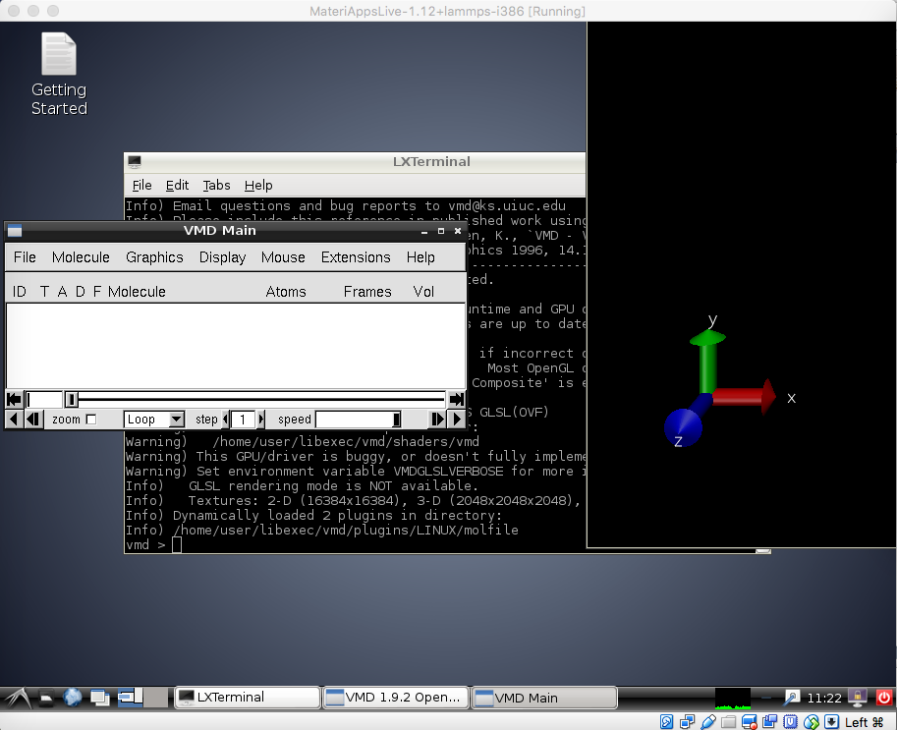
VMDで可視化する（１２）
VMDのウィンドウ
Mac の場合 option を押しながらドラッグ
Windows の場合 ALT を押しながらドラッグ
すると、赤で囲まれたウィンドウを移動できる。

Slide 37
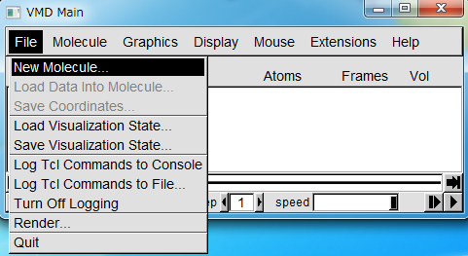
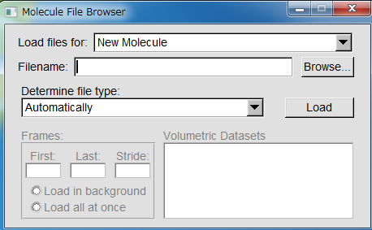
VMDで可視化する（１３）
dump.melt を開く
①
②

Slide 38
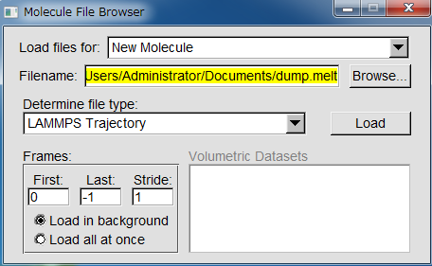
VMDで可視化する（１４）
ファイルタイプの選択 → 「LAMMPS Trajectory」
①
②

Slide 39
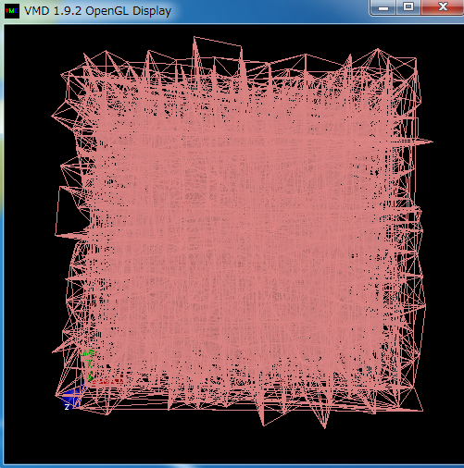
VMDで可視化する（１５）
ディスプレイの起動（Linesの表示）

Slide 40
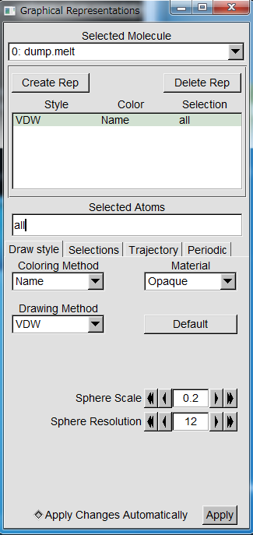
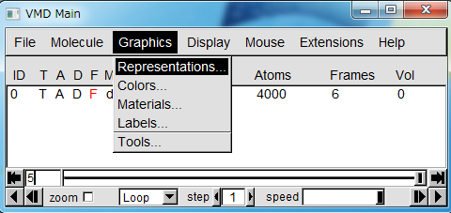
VMDで可視化する（１６）
表示形式の調整
①
②
③ 0.2くらいに調整
④

Slide 41
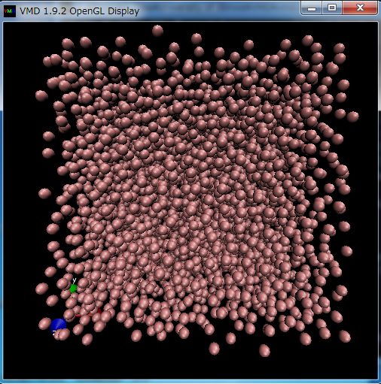
VMDで可視化する（１７）
ディスプレイ（VDWの表示）

Slide 42
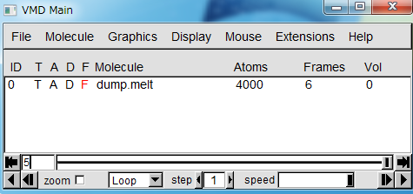
VMDで可視化する（１８）
MDスタート
ここをクリック

Slide 43
micelle と colloid の可視化の課題
micelle と colloid に対しても dumpファイルを出力
micelle と colloid の dumpファイルをVMDで可視化

Slide 44
micelle の可視化（１）
# 2d micelle simulation
dimension 2
neighbor 0.3 bin
neigh_modify delay 5
atom_style bond
# Soft potential push-off
read_data data.micelle
special_bonds fene
…
fix 1 all nve
…
thermo 1000
dump 1 all atom 2000 dump.micelle
…
2次元の計算
データファイル data.micelle を読み込む
NVEアンサンブル
# を取る
Notes:
・ dump id all atom AA dump.lammpstrj
id という名称で、全て（=all）の粒子に対して、粒子の位置と型の情報を、AAステップ毎に、dump.lammpstrj という名称でファイルに書き込む。
※ dump.lammpstrj としているのはVMDで読み取りやすくするため。exampleファイルにある入力ファイルも dump.lammpstrj に変えると良い。

Slide 45
micelle の可視化（２）
編集した in.micelle の実行 $ lammps < in.micelle
dump.micelle というファイルができているか確認する。 $ ls ﻿﻿data.micelle dump.micelle log.5Oct16.micelle.g++.1.gz log.lammps def.micelle in.micelle log.5Oct16.micelle.g++.4.gz
エラーメッセージなしで
Total wall time が表示されれば
正常終了

Slide 46
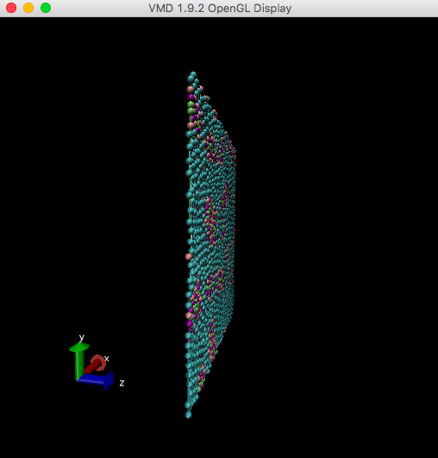
micelle の可視化（３）
dump.micelle を開く
可視化をすると
計算している系が
わかりやすい。

Slide 47
micelle と colloid の3次元化の課題
2次元の micelle と colloid が、3次元になるように入力ファイルを編集する
こられの結果をVMDで可視化する
作業ディレクトリを作る。 (例: $HOME/lammps/micelle3d など) $ cd $HOME/lammps $ mkdir micelle3d $ mkdir colloid3d
micelle（colloid）ディレクトリから in.micell（in.colloid） をコピーする $ cp ./micelle/in.micelle ./micelle3d $ cp ./micelle/data.micelle ./micelle3d $ cp ./colloid/in.colloid ./colloid3d

Slide 48
micelleの3D化について（１）
変更点（inファイル）
Dimension文 コメントアウト
Replicateコマンド (read_dataの下） replicate 1 1 36
NPT計算に変更 fix 1 all npt temp 1.0 1.0 1.0 iso 3.0 3.0 10.0
（計算時間がかかるようなら、 run 60000 の回数を減らす）
変更点（dataファイル）
PBC-boxの大きさ
0.0000000E+00 0.996023889 zlo zhi
ここで、0.996023889=35.85686/36

Slide 49
micelleの3D化について（２）
in.micelle（入力ファイル）
# 3d micelle simulation
# dimension 2
neighbor 0.3 bin
neigh_modify delay 5
atom_style bond
# Soft potential push-off
read_data data.micelle
replicate 1 1 36
special_bonds fene
pair_style soft 1.12246
pair_coeff * * 0.0 1.12246
bond_style harmonic
bond_coeff 1 50.0 0.75
velocity all create 0.45 2349852
variable prefactor equal ramp(1.0,20.0)
fix 1 all npt temp 1.0 1.0 1.0 iso 3.0 3.0 10.0
fix 2 all temp/rescale 100 0.45 0.45 0.02 1.0
fix 3 all adapt 1 pair soft a * * v_prefactor
# fix 4 all enforce2d
thermo 50
run 1000
unfix 3
→ 続く
２次元の設定の
コメントアウト → ３次元
data.micelle
のデータファイルが読み込まれる
1（=ID）という名称で、
全て（=all）の粒子に対して、NPT積分を行う。温度（=temp）は、計算開始時は1.0、終了時は1.0、時間単位1.0でdampする。
isoは、外圧を指定する。
コメントアウト
Z方向に36個複製する
Notes:
・ 層を積み重ねる場合には、replicate nx ny nz を用いる。replicate 1 1 2とすると z方向に2個積み重ねられる。
・ fix A all npt temp AAA.A BBB.B C.C iso 3.0 3.0 10.0
Aという名称で、全て(=all)の粒子に対して、NPT積分を行う。温度（=temp)は、計算開始時はAAA.A、終了時はBBB.B、温度制御の強さは無次元時間でC.Cに達するようにする。
・ fix A all enforce2d
Aという名称で、全て(=all)の粒子に対して、z方向の速度と力を0にする。
dimension 2 を設定したときによく用いられる。

Slide 50
micelleの3D化について（３）
in.micelle（入力ファイル）
続く
# Main run
pair_style lj/cut 2.5
# solvent/head - full-size and long-range
pair_coeff 1 1 1.0 1.0 2.5
pair_coeff 2 2 1.0 1.0 2.5
pair_coeff 1 2 1.0 1.0 2.5
# tail/tail - size-averaged and long-range
pair_coeff 3 3 1.0 0.75 2.5
pair_coeff 4 4 1.0 0.50 2.5
pair_coeff 3 4 1.0 0.67 2.5
# solvent/tail - full-size and repulsive
pair_coeff 1 3 1.0 1.0 1.12246
pair_coeff 1 4 1.0 1.0 1.12246
thermo 1000
dump 1 all atom 2000 dump.micelle
#dump 2 all image 2000 image.*.jpg type type zoom 1.6
#dump_modify 2 pad 5 adiam 1 0.5 adiam 2 1.5 adiam 3 1.0 adiam 4 0.75
#dump 3 all movie 2000 movie.mpg type type zoom 1.6
#dump_modify 3 pad 5 adiam 1 0.5 adiam 2 1.5 adiam 3 1.0 adiam 4 0.75
reset_timestep 0
run 60000
計算時間がかかるようなら 減らす

Slide 51
micelleの3D化について（５）
data.micelle（データファイル）
LAMMPS 3d micelle data file
1200 atoms
300 bonds
0 angles
0 dihedrals
0 impropers
4 atom types
1 bond types
0 angle types
0 dihedral types
0 improper types
0.0000000E+00 35.85686 xlo xhi
0.0000000E+00 35.85686 ylo yhi
0.0000000E+00 0.996023889 zlo zhi
Masses
1 1.000000
2 1.000000
3 1.000000 4 1.000000
Atoms
1 139 2 0.000 0.000 0.000
2 0 1 1.195 0.000 0.000
3 0 1 2.390 0.000 0.000
4 0 1 3.586 0.000 0.000
5 0 1 4.781 0.000 0.000 ...

Slide 52
データファイルのフォーマット
データファイル
データフォーマット
LAMMPS Description
5 atoms
4 bonds
1 atom types
1 bond types
-10.0 10.0 xlo xhi
-10.0 10.0 ylo yhi
-10.0 10.0 zlo zhi
Masses
1 1
Atoms
1 1 1 0.0 0.0 0.0
2 1 1 0.0 0.0 1.0
3 1 1 0.0 0.0 2.0
4 1 1 0.0 0.0 3.0
5 1 1 0.0 0.0 4.0
Bonds
1 1 1 2
2 1 2 3
3 1 3 4
4 1 4 5
Masses
atom type番号, 質量
Atoms
粒子番号, Mol-ID, atom type, x, y, z, wx, wy, wz
Velocities
粒子番号, vx, vy, vz
Bonds
ボンド番号, bond type, bond1, bond2
周期境界条件 のwrap数
※ 速度データを含む場合 (AtomsとBondsの間)
Velocities
1 0.5 0.5 0.5
※ MassesとAtomsの間に、力場 パラメータを記録する 場合もある。
※ Bondsの後に、Angles, Dihedrals, Impropersを記録する場合もある。

Slide 53
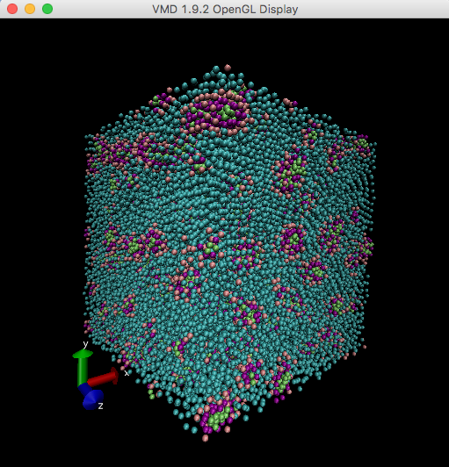
micelleの3D化について（４）
in.micelle と data.micelle の編集後、実行 $ lammps < in.micelle
dump.micelle を開く
VMDで可視化すると、3D になったことが確認出来る

Slide 54
colloidの3D化について（１）
変更点（inファイル）
Dimension文 コメントアウト
Latticeコマンド → lattice sc 0.001
濃度を下げて、オーバラップを解除
Regionコマンドを変更。
region box block 0 30 0 30 0 30
Fix-enforce2dを、コメントアウト
（計算時間がかかるようなら、 run 50000 の回数を減らす）

Slide 55
colloidの3D化について（２）
in.colloid（入力ファイル）
# Big colloid particles and small LJ particles
units lj
atom_style sphere
# dimension 2
lattice sc 0.001
region box block 0 30 0 30 0 30
create_box 2 box
create_atoms 1 box
set group all type/fraction 2 0.96 23984
set type 1 mass 9
set type 2 mass 1
velocity all create 1.44 87287 loop geom
# multi neighbor and comm for efficiency
neighbor 1 multi
neigh_modify delay 0
comm_modify mode multi
# colloid potential
pair_style colloid 12.5
pair_coeff 1 1 1.0 1.0 5.0 5.0 12.5
pair_coeff 1 2 5.0 1.0 5.0 0.0 7.0
pair_coeff 2 2 10.0 1.0 0.0 0.0 2.5
fix 1 all npt temp 2.0 2.0 1.0 iso 0.0 1.0 10.0 drag 1.0 &
mtk no pchain 0 tchain 1
# fix 2 all enforce2d
dump 1 all atom 1000 dump.colloid
→ 続く
Notes:
・ lattice AA B.BBB
AAは格子の種類（fccやbcc, hcp, scなど）、B.BBBは規格化密度（充填率）である。充填率は格子点に半径rの球を詰めたときに、格子定数が目的の値になるように決める。
・ region box block a0 a1 b0 b1 c0 c1
名称boxでの直方の領域を定義する。
領域の範囲は a軸の範囲[a0, a1]、b軸の範囲 [b0, b1]、c軸の範囲 [c0, c1] と設定される。

Slide 56
colloidの3D化について（３）
in.colloid（入力ファイル）
続く
#dump 2 all image 1000 image.*.jpg type type &
# zoom 1.5 center d 0.5 0.5 0.5
#dump_modify 2 pad 5 adiam 1 5.0 adiam 2 1.5
#dump 3 all movie 1000 movie.mpg type type &
# zoom 1.5 center d 0.5 0.5 0.5
#dump_modify 3 pad 5 adiam 1 5.0 adiam 2 1.5
thermo_style custom step temp epair etotal press vol
thermo 1000
timestep 0.005
run 50000
計算時間がかかるようなら 減らす

Slide 57
サイズを大きくした計算（１）
作業ディレクトリを作る。 (例: $HOME/lammps/melt2) $ cd $HOME/lammps $ mkdir melt2
作成した作業ディレクトリへ移動する。 ($HOME/lammps/melt2) $ cd melt2
meltディレクトリから in.melt をコピーする $ cp ../melt/in.melt ./
melt の入力ファイルを開く $ emacs in.melt

Slide 58
サイズを大きくした計算（２）
# 3d Lennard-Jones melt
units lj
atom_style atomic
lattice fcc 0.8442
region box block 0 40 0 40 0 40
create_box 1 box
create_atoms 1 box
mass 1 1.0
velocity all create 3.0 87287
pair_style lj/cut 2.5
pair_coeff 1 1 1.0 1.0 2.5
neighbor 0.3 bin
neigh_modify every 20 delay 0 check no
fix 1 all nve
256, 000原子になる

Slide 59
サイズを大きくした計算（３）
編集した in.melt の実行 $ lammps < in.melt
ログファイルの確認 $ cat log.lammps … Created 256000 atoms …

Slide 60
サイズを大きくした計算（４）
examples/melt
iMac： 2.8 GHz Intel Core i7
実行時間（時：分：秒）
フラットMPI
 | 手持ちのPC（iMac） |  |  | FX10
プロセス数 | 1 | 4 |  | 16 | 256 | 576
4000原子1,000ステップ | 0:00:02 | 0:00:01 |  | 0:00:01 | 0:00:05
4000原子10,000ステップ | 0:00:29 | 0:00:11 |  | 0:00:12 | 0:00:03
256,000原子1,000ステップ | 0:03:06 | 0:01:13 |  | 0:01:11 | 0:00:04 | 0:00:02
256,000原子10,000ステップ | 0:31:15 | 0:12:48 |  | 0:11:47 | 0:00:44 | 0:00:21
2,048,000原子1,000ステップ | 0:27:04 | 0:10:06 |  | 0:08:56 | 0:00:36 | 0:00:15
2,048,000原子10,000ステップ |  | 1:46:38 |  | 1:28:35 | 0:05:55 | 0:02:30
主にプロセス数当たりの粒子数減少に伴う実行時間の減少 → 計算規模（原子数など）が小さくて、プロセス数を増やすと、通信等により実行時間が増加する場合がある。
計算規模が大きくなる → HPCの利用へ

Slide 61
サイズを大きくした計算（５）
examples/melt
フラットMPI（原子数：4,000、256,000、2,048,000）
4,000原子：〜１６プロセス
256,000原子：〜６００プロセス
2,048,000原子：６００プロセス以上
性能測定はRISTの高度化支援へ

Slide 62
restartを行う（１）
コマンドの紹介
write_restart/restart: 計算途中ファイル出力する。
read_restart: 計算を再開する。
clear: リセット このコマンドを使用すると、1つの入力ファイルで複数のジョブを順番に実行できる。 （例） (commands for 1st simulation) clear (commands for 2nd simulation)
log: LAMMPSのログファイル（log.lammps）をクローズして、指定されたログファイルにログを取る。

Slide 63
restartを行う（２）
examples の hugoniostat を実行する exmapleファイルのコピー（hugoniostat） $ cp -r /usr/share/doc/lammps-doc/examples/hugoniostat ./ （注）in.hugoniostatの実行には、SHOCKパッケージが必要。 SHOCKパッケージがないと、 ERROR: Unknown fix style nphug (../modify.cpp:854) Last command: fix myhug all nphug temp 1.0 1.0 10.0 z 40.0 40.0 70.0 drag 0.0 tchain 1 pchain 0 のエラーが出る。
hugoniostatディレクトリの中を確認する $ ls ﻿in.hugoniostat.gz log.5Oct16.hugoniostat.g++.1 log.5Oct16.hugoniostat.g++.4 $ gzip -d in.hugoniostat.gz
（注） MateriApps LIVE!では、in.hugoniostatファイルが gz になっているので、解凍してから使う。

Slide 64
restartを行う（３）
in. hugoniostat（入力ファイル）
# This script reproduces stress trajectories from Fig. 1 in
# Ravelo, Holian, Germann, and Lomdahl, PRB 70 014103 (2004)
…
units lj
boundary p p p
atom_style atomic …
# Define initial velocity
velocity all create 0.01 87287 mom yes rot yes dist gaussian
write_restart restart.equil
# Start Run #1
log log.nodrag
clear
read_restart restart.equil …
restartファイルの出力
clear によってリセットを行い、 read_restart で、保存しておいた restart.equil の構造から計算を再開する
restartファイルの入力

Slide 65
restartを行う（４）
in. hugoniostat（入力ファイル）
…
# Start Run #1
log log.nodrag
clear
read_restart restart.equil
…
# Start Run #2
log log.drag
clear
read_restart restart.equil
…
# Start Run #3
log log.nhchains
clear
read_restart restart.equil
…
保存しておいた restart.equil （write_restart restart.equilで出力した）の構造を Run1〜3の計算条件で計算する。 ログファイルは、
Run1: log.nodrag
Run2: log.drag
Run3: log.nhchains
にそれぞれ保存

Slide 66
restartを行う（５）
in.hugoniostat の実行 $ lammps < in.hugoniostat > log.hugoniostat （log.hugoniostat には標準出力の結果が保存される。）
log.nodrag, log.drag, log.nhchains というファイルができているか確認する。 $ ls ﻿﻿in.hugoniostat log.drag log.nodrag log.15Feb16.hugoniostat.g++.1 log.lammps restart.equil log.15Feb16.hugoniostat.g++.4 log.nhchains stress_vs_t.dat log.hugoniostat
それぞれのログファイルの中身を確認する。 $ cat log.nodrag など
log.hugoniostat には、Run1〜3（log.nodrag, log.drag, log.nhchains）の結果が出力されている。

Slide 67
付録

Slide 68
（１）Windowsでの利用（バイナリが配布されている）
LAMMPS-ICMS Windows Installer Repository http://rpm.lammps.org/windows.html 例） バイナリファイル名（32ビット）：lammps-32bit-latest.exe （注）64ビット版のバイナリもある Cygwin（https://www.cygwin.com/）を用いて実行 （MPIを用いるときは、http://www.mpich.org/static/tarballs/1.4.1p1/mpich2-1.4.1p1-win-ia32.msi をインストール） 実行例（個人の環境によって異なる可能性あり）
lammps-32bit-latest.exe をダウンロードして実行（インストール）
Cygwin を起動 サンプルのあるディレクトリ （デフォルトのままインストールした場合） /cygdrive/c/Program\ Files/LAMMPS\ 32-bit\ 20160124/Examples 実行ファイルのあるディレクトリ /cygdrive/c/Program\ Files/LAMMPS\ 32-bit\ 20160124/bin $ lmp_serial.exe < （input file） ← シリアルで実行 $ lmp_mpi.exe < （input file） ← MPIで実行
Notes:
これから、WindowsやMacなど各プラットフォームの実行例をご紹介しますが、
同じOSでも、個人のPC環境によりまして、上手くいかない場合がありますので、ご注意下さい。
Windowsの場合は、バイナリが配布されて、それをダブルクリックするだけで、イントール出来きます。
インストールしたLAMMPSを実行するときに、今回はcygwinというWindows上で実行するUnixのシェル環境を用いた例をご紹介します。

Slide 69
（２）Linuxでの利用
ソースをコンパイル 実行例（個人の環境によって異なる可能性あり） ターミナルを起動 ソース（lammps-stable.tar.gz）を解凍 → ディレクトリ lammps-11Aug17 を作る $ tar zxvf lammps-stable.tar.gz 必要に（利用したい機能に）応じてパッケージの追加 http://lammps.sandia.gov/doc/Section_packages.html $ cd lammps-11Aug17/src $ make package-status ← パッケージの一覧の表示 $ make yes-colloid :（例）COLLOIDパッケージ を追加
シリアルで実行 $ cd ./lammps-7Dec15/src $ make serial $ ./lmp_serial < （input file）
MPIで実行（OpenMPIなどが必要） $ cd ./lammps-7Dec15/src $ make mpi $ ./lmp_mpi < （input file）
Notes:
Linuxで使うときには、ソースファイルをコンパイルする必要があります。
また、コンパイルする時に、FFTWという高速フーリエ変換のライブラリも必要です。
またLAMMPSをコンパイルするときには、必要な機能のパッケージを追加することもできます。
そのパッケージの詳細は、このURLを参照下さい。
付属のmakefileをそのままmakeして頂ければ、上手くいく場合が多いと思います。
またお使いのシステムにMPI環境がありましたら、それ用にコンパイルすることができます。

Slide 70
（３）Macでの利用（ソースをコンパイル：コンパイラが必要）
OS X El Capitan での実行例（個人の環境によって異なる可能性あり） ターミナルを起動 ソース（lammps-stable.tar.gz）を解凍 → ディレクトリ lammps-11Aug17 を作る
シリアルでコンパイル $ cd lammps-11Aug17/src $ make serial $ lmp_serial < （input file）
MPIでコンパイル（OpenMPIなどが必要） $ cd lammps-11Aug17/src $ make mpi $ lmp_mpi < （input file）
（注）Mac用のmakefile：lammps-11Aug17/src/MAKE/MACHINES/Makefile.mac もある。

Slide 71
LAMMPSのGUIアプリ（１）
J-OCTA https://cae.jsol.co.jp/product/material/jocta/
2005年 JSOL（日本総研）が開発 OCTAの商用版 ※ Student Edition（機能制限付きの無償版）がある
LAMMPSをマルチスケールシミュレーション統合環境に拡張でき、多機能なプリポストが利用可能
COGNACのデータに基づいて、LAMMPSデータと相互に変換
LAMMPSの入力ファイルが自動生成され、手動修正も可能
結果ファイルは自動的にCOGNACデータに変換される
Notes:
たとえ、LAMMPSをコンパイルできたとしても、シミュレーションを実行するには、
自分の計算ダーゲットに対する入力ファイルを作成しなくてはいけなくて、
それが一番大変なのですが、
それらを手助けしてくれるGUI支援ツールをいくつかご紹介いたします。
まず、J-OCATと呼ばれる日本総研が開発しているものがあり、
これはまたパネルディスカッションのときに、JSOLの小沢さんにご紹介いただきます。

Slide 72
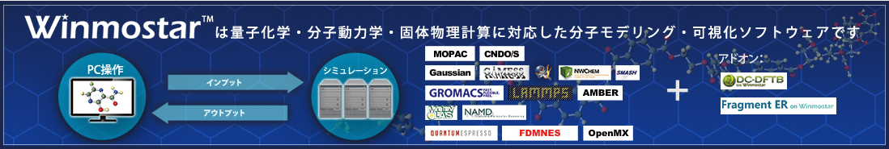

LAMMPSのGUIアプリ（２）
Winmostar https://winmostar.com/
株式会社クロスアビリティが開発・販売
企業ユースで15万円より（トライアル版あり）
サポート、講習会（関東・関西）、個別カスタマイズあり
平均20ダウンロード/日
国内外にシングルライセンス593ユーザ、機関ライセンス41契約
LAMMPSの簡易設定、高度な結果処理が可能
Gromacs、Amber、MODYLASにも対応
古典だけでなくCPMD、ReaxFF、DC-DFTB、QM/MM MDにも対応
Notes:
もうひとつは、クロスアビリティのWinmostarで、
これは古典だけでなく、… に対応しています。

Slide 73
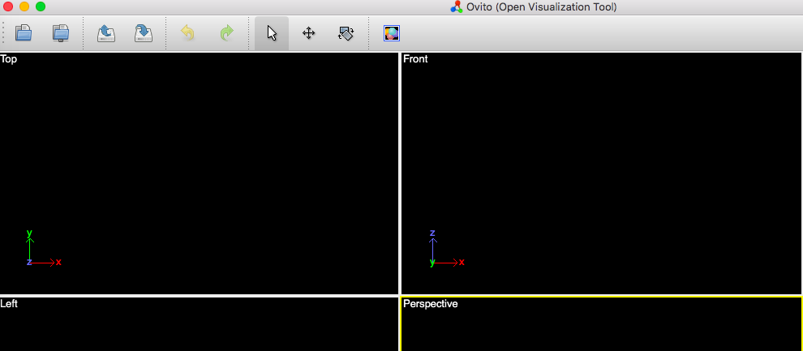
LAMMPSのGUIアプリ（３）
その他のツール Pre/Post Processing Tools for use with LAMMPS（紹介サイト） http://lammps.sandia.gov/prepost.html 可視化ツール
VMD http://www.ks.uiuc.edu/Research/vmd
OVITO http://www.ovito.org
OVITO
Notes:
そのたのGUIアプリについては、
このURLを見てくささい。
特に可視化ツールとしてVMDとOVITOが有名です。

Slide 74
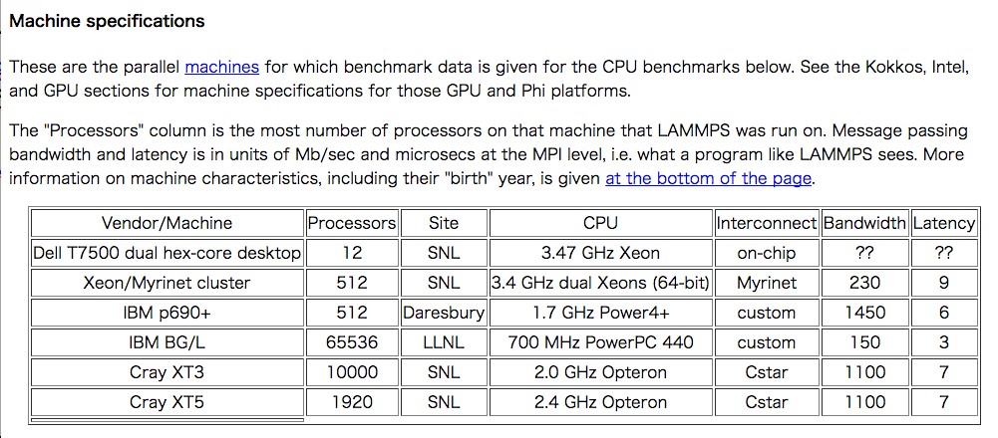
LAMMPSのベンチマークについて（１）
LAMMPSのベンチマーク http://lammps.sandia.gov/bench.html ホームページで、ベンチマークの結果と、ベンチマーク用の 入力ファイルの公開 （cf. Gromacs: http://www.gromacs.org/About_Gromacs/Benchmarks ）
→自身の環境でのベンチマークと比較する

Slide 75
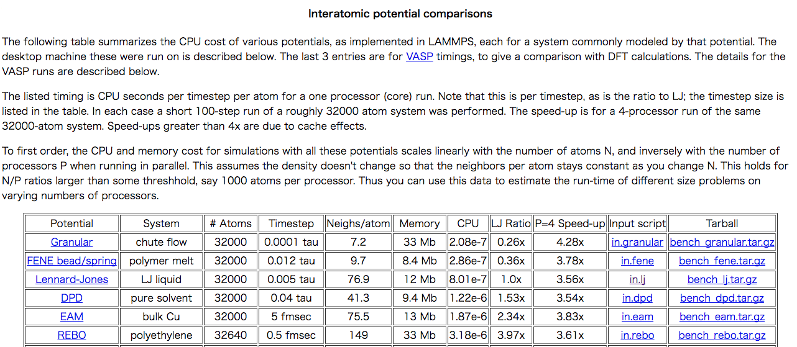
LAMMPSのベンチマークについて（２）
力場による性能の違い http://lammps.sandia.gov/bench.html#potentials
≈
→ ホームページで公開されている情報を活用する

Slide 76
（注）LAMMPSの開発グループが公開している情報 http://lammps.sandia.gov/bench.html ホームページで、公開されている入力ファイルについて （LAMMPSのパッケージ lammps-11Aug17/bench/POTENTIALS にも同じファイルが置いてある。）
書式が古い → 最新版のLAMMPSで動かすには、変更が必要 （例） “Interatomic potential comparisons“ http://lammps.sandia.gov/bench.html#potentials にある in.granular LAMMPS (30 Jun 2012)版、ならそのまま動くが、 最新版では、 communicate ―> comm_modify mode などの変更の必要

Slide 77
LAMMPS@MateriApps LIVE! のアップデート
$ sudo aptitude update
$ sudo aptitude upgrade lammps lammps-doc

